Slide 1
Machine Learning Applied to Electrified Vehicle Battery State of Charge and State of Health Estimation : State-of-the-Art
2020.07.22
Youngjo Cha
Mobile & Network Intelligence Laboratory
Notes:
섹션2 발표

Slide 2
3. Battery State of Health Estimation
Battery SOH
a measurement of battery deterioration in comparison to a new battery.
the loss of capacity (SOHc)
increase of internal resistance (SOHr)
Notes:
배터리 SOH는 새로운 배터리와 비교했을 때 배터리에 대한 악화 상태를 측정하는 것.
SOH를 측정하는 여러가지 방법이 있는데,
capacity의 손실을 측정하는 SOHc
내부 저항의 증가를 측정하는 SOHr이 있다.

Slide 3
3. Battery State of Health Estimation
ML SOH estimation methods
A. Feedforward neural network (FNN)
B. Recurrent neural network (RNN)
C. Radial basis function (RBF) neural network
D. Hamming networks (HNN)
E. Support vector machine (SVM)
F. Bayesian network (BN)
Notes:
SOH 측정을 위한 ML방법들은 다음과 같다.

Slide 4
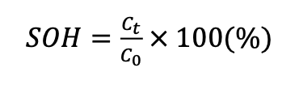
A. Feedforward Artificial Neural Network
The battery capacity fading metric (for SOHc estimation)
Notes:
SOHc 측정에서
Ct – time t에 측정한 capacity.
C0 – 새로운 배터리의 nominal capacity.
그러나 이것은 실제 세계에서는 얻기 힘들다. (?)

Slide 5
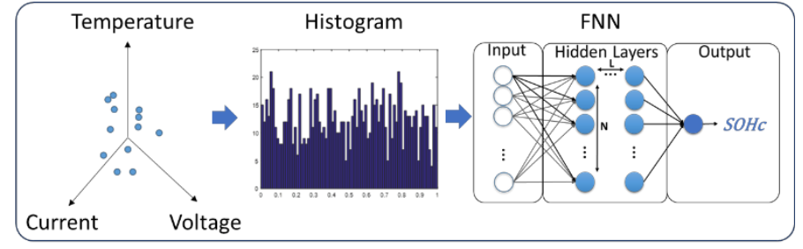
A. Feedforward Artificial Neural Network
[51]: a real-time SOHc estimation using an FNN based on the historical distribution.
Notes:
Fig 13 : Point cloud distribution based SOH FNN
[51]에서는 실시간 SOHc 측정 방법을 개발했다. 1년여동안 측정된 데이터의 historical distribution을 바탕으로 한 FNN 방법을 사용한.
이 historical distribution(역사적 분포)는 배터리 current, voltage, temperature의 3d 포인트 클라우드에 기초해 있다. (point cloud는 좌표계에 속한 점들의 집합)
이 세가지 요인은 배터리 SOC및 age같은 요인에 따라 달라진다.
이 point cloud의 패턴들은 배터리가 age함에 따라, 용량이 바뀜에 따라 바뀐다.
k-means

Slide 6
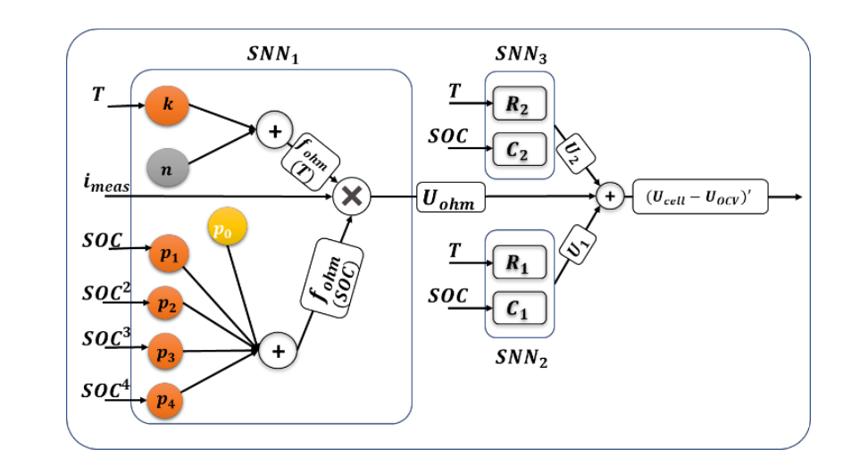
A. Feedforward Artificial Neural Network
[52] : structured neural network (SNN) for internal resistance determination
Notes:
Fig 14 : SNN schematic for internal resistance determination
[52] : SNN이 개발되었다. SOH를 계산하기 위해 , 배터리 equivalent circuit model의 내부 파라미터를 측정함으로서
SNN은 FNN의 변형이다. 기존의 구조, 지식을 따르는.
내부의 NN 뉴런과 비교해서, ECM의 파라미터는 배터리의 물리적인 특성과 더 깊은 관련이 있다.
SNN과 Extended Kalman Filter 방법은 비슷한 결과를 보여주지만,
SNN이 스피드와 메모리 사용에서 더 나은 점을 보여준다.

Slide 7
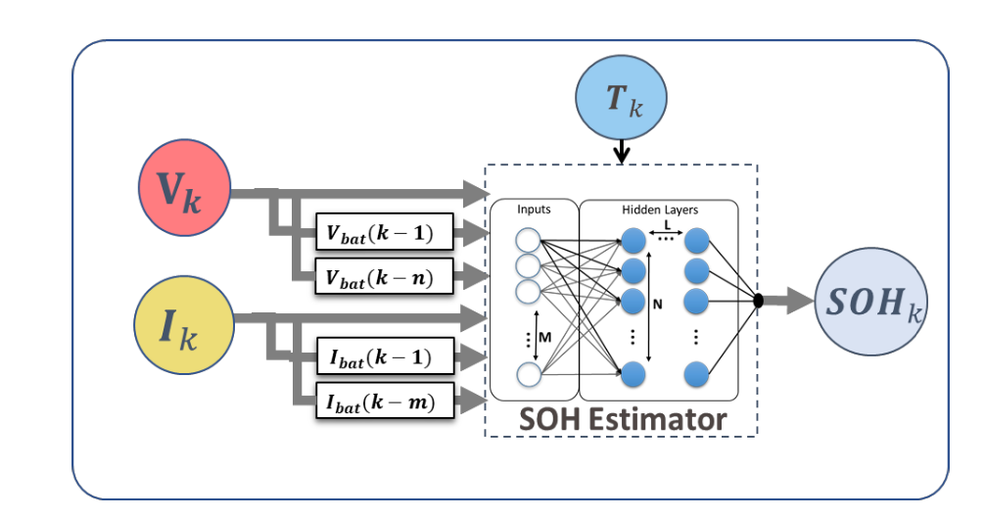
A. Feedforward Artificial Neural Network
[53] : used an FNN with time-delayed input data. It was referred to as an input time-delayed neural network (ITDNN).
Notes:
Fig 15 : SOH estimator using ITDNN
input-time-delayed neural network를 사용.
time-delayed input은 NN이 배터리의 동적인, 메모리 효과를 더 잘 모델링하도록 도와준다.

Slide 8
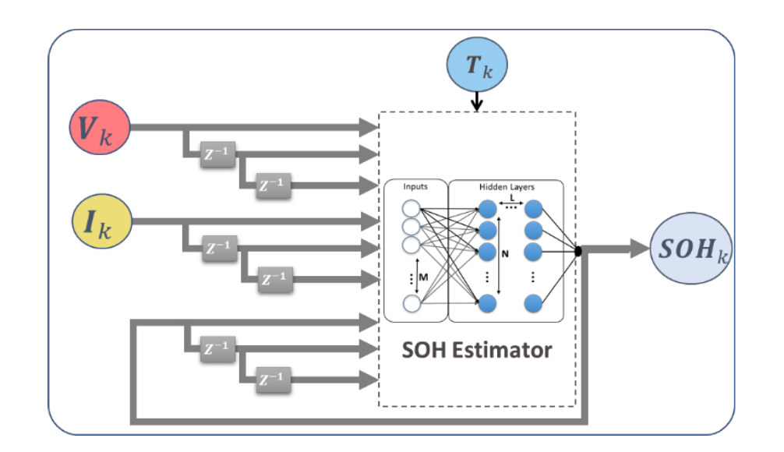
B. Recurrent Neural Network
[50] : A dynamically driven recurrent network(DDRN) to estimate both the SOC and SOH of two Li-ion batteries.
Notes:
Fig 16 : SOH estimator using DDRN.
SOH estimation은 동적인 상태와 메모리를 나타내는 배터리 신호로부터 느린 배터리 노후화 과정을 추적하는 것을 포함한다. 결과적으로, 내부 메모리를 포함하는 RNN을 사용하는 것은 SOH 추정에 대처하는 자연스러운 접근법이다?
[50]두개의 리튬이온 배터리에서 SOC와 SOH를 측정하는 DDRN
그림은 SOH estimator
Vk는 terminal voltage, Ik는 load current, Tk는 임의의 temperature.
delayed inputs는 Vk-1, Vk-2, Ik-1, Ik-2
recurrent inputs는 SOHk-1, SOHk-2

Slide 9
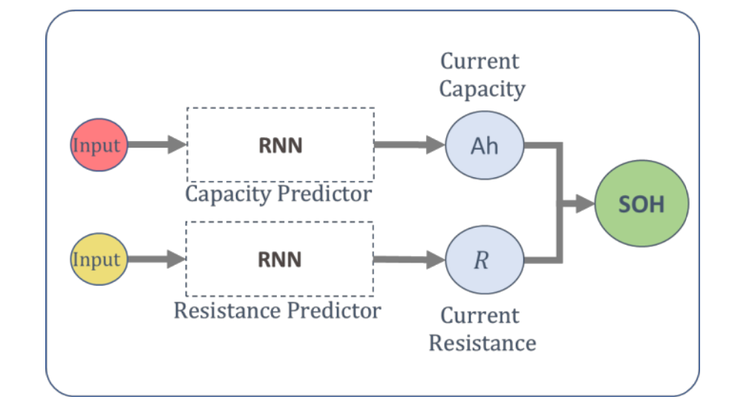
B. Recurrent Neural Network
[61] : SOH estimation architecture based on battery capacity and resistance estimation using RNN
Notes:
Fig 18 : SOH estimation architecture based on battery capacity and resistance estimation using RNN
[61]에서는 EIS(Electrochemical Impedance Spectroscopy)를 사용했다. ECM(Equivalent Circuit Model)의 파라미터를 찾기 위해서 그리고 RNN을 만들었다. SOH를 예측하기 위해서 배터리 capacity fade와 resistance를 둘다 기초로 하여

Slide 10
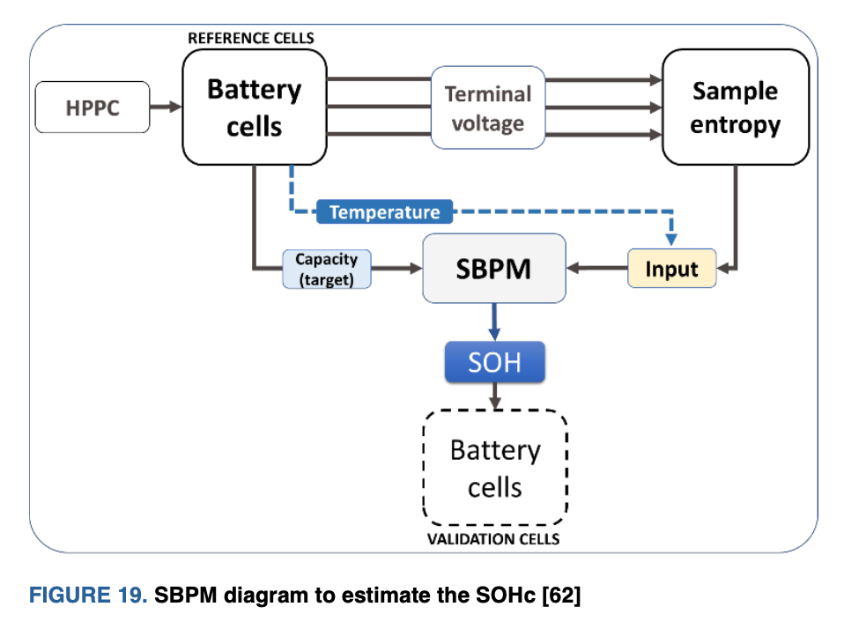
C. Radial Basis Functions
[62] : A sparse Bayesian predictive modelling (SBPM)
Notes:
Fig 19 : SBPM diagram to estimate the SOHc
SBPM 알고리즘은 데이터셋의 다른 feature들의 nonlinear한 relation을 찾는데 사용된다.
[62]에서 배터리 capacity와 voltage sequence sample entropy 사이의 관계를 정의하기 위해서 SBPM을 사용했다.
SBPM이 그 디자인에 RBF를 내포하고 있다.

Slide 11
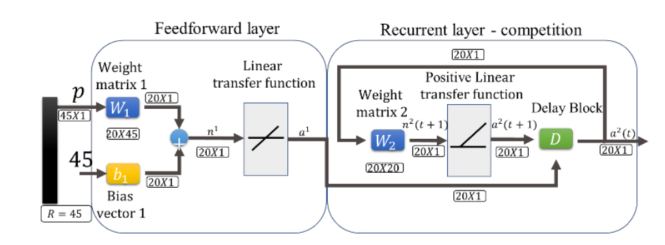
D. Hamming Neural Network
Hamming neural network (HNN) contains both an FNN and
an RNN.
Notes:
Fig 20 : Hamming Neural Network
HNN은 FNN와 RNN 둘 다 가지고 있다. 그림이 예시다.
HNN은 패턴 인식, 구체적으로 바이너리 패턴 인식에 대규모의 application을 발견했다. (?)

Slide 12
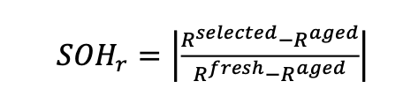
D. Hamming Neural Network
[64] : HNN with a Dual Extended Kalman Filter (DEKF)
Resistance based SOHr is calculated as
Notes:
[64]는 HNN 과. Dual Extended Kalman Filter를 사용. SOC, SOHc SOHr를 측정하기 위해서
HNN이 어떤 미리 정의된 패턴들이 임의의 배터리에 근접할지 결정하면, 상응하는 ECM 파라미터 예를들어 Rselected같은 것들이 선택된다.
그리고 Resistance based SOHr이 계산된다.
Rselected가 HNN에 의해 결정된 임의로 선택된 배터리의 저항.
Raged가 노화되거나 수명이 끝난 배터리의 저항.
Rfresh 는 새로운 BOL(Beginning of Life) 배터리의 저항.

Slide 13
E. Support Vector Machine
[68] : a new method combining the estimation of both SOC and SOH using an adaptive sigma point Kalman filter and an SVM.
[69] : developed a model based on SVM, which is capable of learning and estimating SOHc online from battery voltage data acquired during charge.
Notes:
[68] SOC와 SOH estimation을 결합하는 방법. adaptive sigma point Kalman filter와SVM을 사용해서. 이 연구는 결론지었다. SOC나 SOH의 정확한 estimation은 다른 estimation에 이익을 끼칠 수 있다고.
[69]
SVM에 기초한 모델을 제시함. 충전하는 동안 얻은 배터리 볼티지 데이터를 통해서 SOHc를 온라인으로 러닝하고 estimating할 수 있는. 비록 데이터의 단조로운 부분에서만 나온다고 해도.

Slide 14
F. Bayesian Network
A Bayesian network has the objective to find causation based on conditional dependencies by computing the probabilistic relationship between variables, and its dynamic version also considers the relationship at each sequential timestep.
Notes:
베이지안 네트워크는 변수들 간의 확률적인 관계를 계산해서 조건부 의존성 (conditional dependencies)에 근거한 인과관계(causation)를 찾는 목적을 가지고 있다.
다이나믹 버전도 각각의 sequential(순차적) 타임스탭에서 관계를 고려한다.

Slide 15
F. Bayesian Network
[70] : applied a Dynamic Bayesian Network (DBN) using only the observed battery terminal voltage.
[71] : using a probabilistic distribution based on a Bayesian network (BN).
Notes:
배터리 터미널 볼티지만을 이용한 DBN
베이지안 네트워크에 기초한 확률론적 분포를 사용

Slide 16
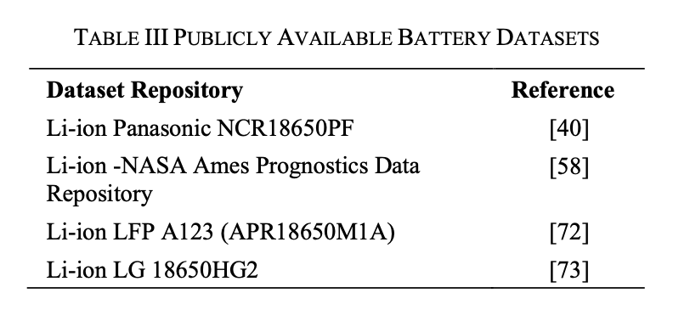
G. Comparison of SOH Methods
Two of best methods are
the FNN w/ k-means ([51])
RNN(LSTM) ([56])
Future ML SOH estimation works use publicly available datasets, or share their datasets so others may benchmark their methods against the prior art.
Notes:
거의 대부분의 방법론이 capacity나 resistance를 1%미만의 에러로 측정했다. 모두가 유망한 SOH estimation 방법론이다.
가장 best 방법론은
FNN w/ k-means와 RNN(LSTM)이다. multi-temperature를 사용했음에도 불구하고 0.66%, 0.96%의 에러율을 보여주었다.
하지만 구체적인 비교론의 결론을 내리기가 어렵다. 데이터셋, 배터리 타입, 테스트 조건, 타겟 기준의 차이때문에
그리고 머신러닝 방법론은 data-driven이기 때문에 데이티의 퀄리티가 가장 중요하다.
그래서 앞으로의 머신러닝 SOH 방법론은 publicly available한 테이블3에 보여지는 이러한 데이터셋을 사용하는것이 추천된다.

Slide 17
4. Concluding Remarks
A wide range of machine learning approaches are suitable for the estimation of battery SOC and SOH.
Many of the studies did not use data with sufficient realistic dynamics that usually occur in a real xEV application.
Notes:
다양한 머신러닝 접근법들이 SOC, SOH 측정에 적합하다.
하지만 많은 연구들이 실제 EV 프로그램에서 발생하는 충분한 현실적인 역학을 반영한 데이터를 사용하지 않았다.

Slide 18
4. Concluding Remarks
the importance and challenge of collecting and preparing the data used to train and validate the algorithms.
Many publications have used datasets that are good for pre-liminary studies but can be insufficient to compare methods intended for xEV application.
Notes:
그래서 알고리즘을 훈련하고 검증하는데 사용하는 데이터를 수집하고 준비하는 것의 중요성과 챌린지를 알 수 있다.
data-driven 알고리즘들에서는 매우 중요하다.
머신러닝 분야에서 생산되는 데이터의 양이 증가하고 있음에도 불구하고, 그들의 사용이나 효율성은 양뿐만 아니라 퀄리티에 있어서도 제한되어 있다.
많은 논문들은 예비연구를 하기에는 좋지만 xEV application을 위한 방법을 비교하기에는 불충분한 데이터셋을 이용하고 있다.
따라서

Slide 19
Tensorflow 2.0
2020.07.22
Youngjo Cha
Mobile & Network Intelligence Laboratory
Notes:
섹션2 발표

Slide 20
Study
linear regression
Hypothesis
cost function
gradient descent algorithm
cost minimization
multivariable linear regression
logistic classification
from ‘모두를 위한 딥러닝’
Notes:
예제 결과

Slide 21
Keras (logistic regression)
x_data = np.array([[1, 2], [2, 3], [3, 1], [4, 3], [5, 3], [6, 2]]) y_data = np.array([[0], [0], [0], [1], [1], [1]])
Notes:
x1, x2 multivariable
공부한 시간
y
시험 논패스/패스

Slide 22
Keras (logistic regression)
model = Sequential()
model.add(Dense(1, input_dim=2, activation=‘sigmoid’))
sgd = SGD(lr=0.1)
model .compile(loss=‘binary_crossentropy’, optimizer=sgd, metrics=[‘accuracy’])
Notes:
1)
sequential 모델을 만든다.
dense를 추가한다.
Dense 레이어는 입,출력 연결
Dense(출력 뉴런의 수, input_dim=입력 뉴런의 수, activation=활성화함수)
2)gradient descent의 학습률
학습을 위한 optimizer와 loss function
모델을 엮는 과정
loss = 최적화 과정에서 최소화될 손실함수 (loss function)을 설정
optimizer: 훈련 과정을 설정
metrics= 훈련을 모니터링하기 위해 사용

Slide 23
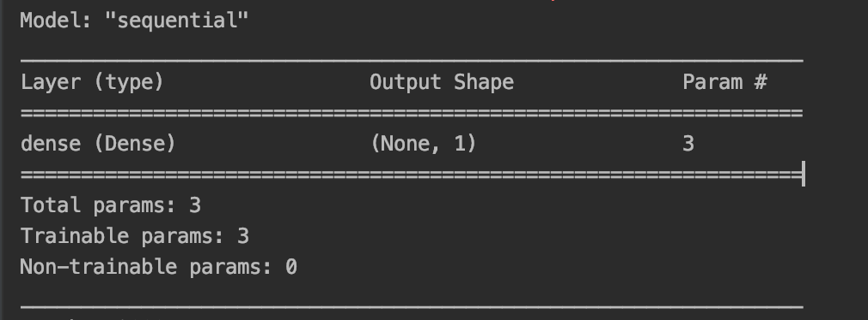
Keras (logistic regression)
model.summary()
model.fit(x_data, y_data, epochs=2000)
Notes:
3)
summary= 모델 구조 파악
2000에폭동안 훈련.

Slide 24

Keras (logistic regression)
epoch (1~21) : 0.5000
epochs(22~25) : 0.6667
epochs(26~452) : 0.8333
epochs(453~2000) : 1.000
model.predict_classes(np.array([[2, 1]]))
model.predict_classes(np.array([[6, 5]]))

